Slide 1
Tema 5 La clasificación de los seres vivos

Slide 2
Contenido
La clasificación de las especies
Reinos, dominios e imperios
El árbol de la vida
La diversidad de las plantas
La diversidad de los animales

Slide 3
Vídeo de introducción

Slide 4
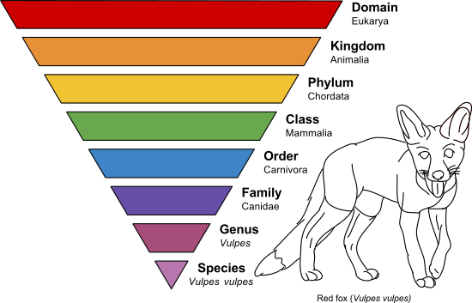
Los primeros intentos d clasificación

Slide 5
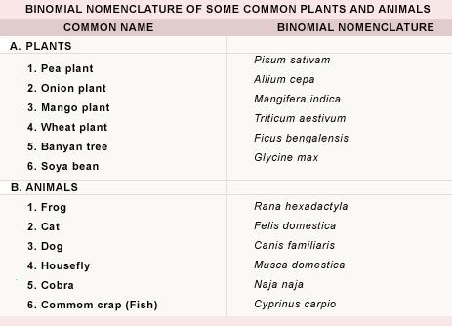
¿Cómo se nombra a los grupos?
- El nombre científico siempre se escribe en cursiva
- La primera letra del género siempre se escribe en mayúscula
- La primera letra de la especie siempre se escribe en minúscula

Slide 6
¿Cómo se nombra a los grupos?
Según la teoría Darwiniana de la evolución, un sistema de clasificación sólida tiene que basarse en dos criterios:
La genealogía la ascendencia común
El grado de similitud, la cantidad de cambios evolutivos acumulados desde que los grupos se separaron del antecesor común.
Hay otros sistemas que utilizan solo uno de los dos criterios, como:
El sistema cladístico. Se base exclusivamente en la genealogía. Todos los seres vivos tienen un origen común, Los grupos así formados, y a los que se da un nombre, se denominas clados.
El sístema fenético o numérico, Se basa en similitud. Los seres vivos se agrupan según el número de características que comparten.
http://phylot.biobyte.de/

Slide 7
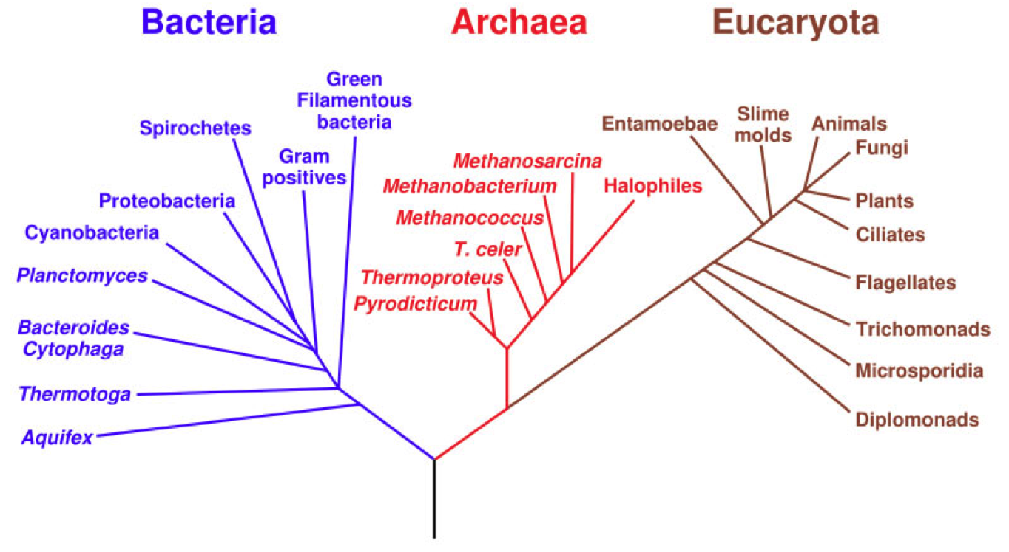
El árbol de la vida

Slide 8
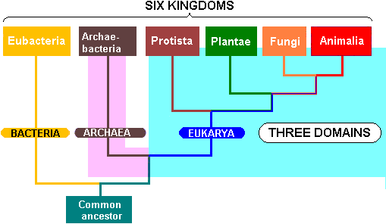
El árbol de la vida

Slide 9
El árbol de la vida

Slide 10
La diversidad de las plantas

Slide 11
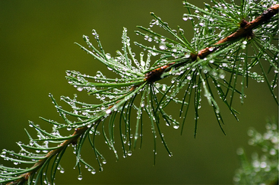
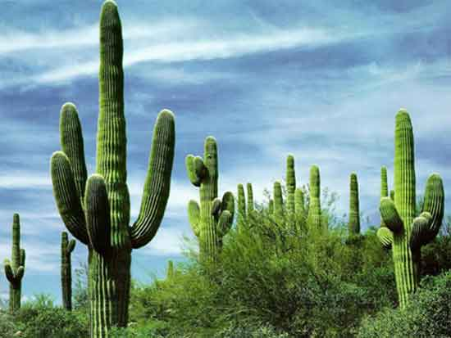
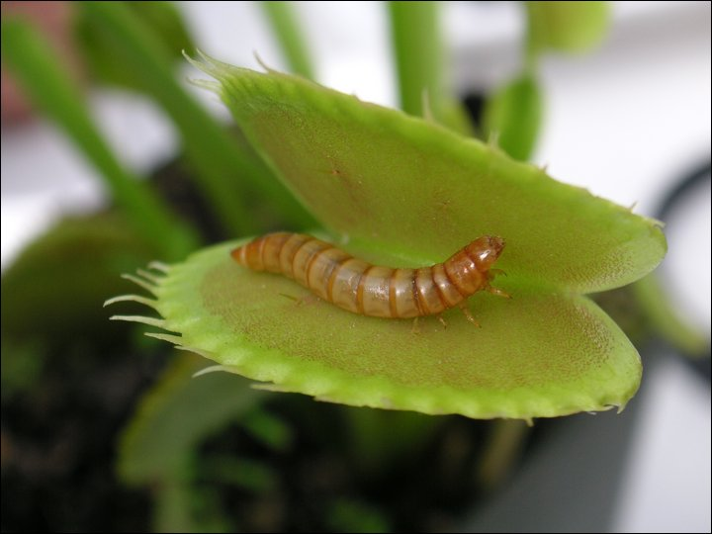
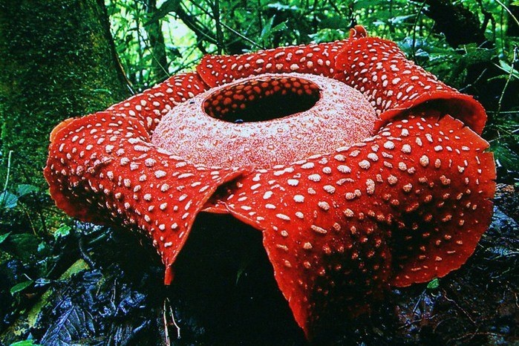
La diversidad de las plantas
Las plantas son eucariontes pluricelulares. Las células tienen una pared, hecho de celulosa, poseen cloroplastos en los cuales tiene lugar la fotosíntesis. La glucosa producida se almacena como almidón. Su nutrición es autótrofa. Existe una gran diversidad, y están presentes en todos los tipos de climas, cada uno de ellas adaptadas perfectamente.

Slide 12
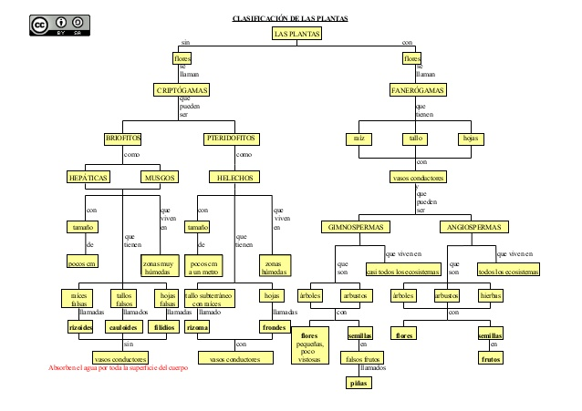
Clasificación de las plantas
Hay diferentes criterios que tener en cuenta al clasificar las plantas.
Presencia de células conductores o vasos conductores.
Producción de semillas
Formación de fruto

Slide 13
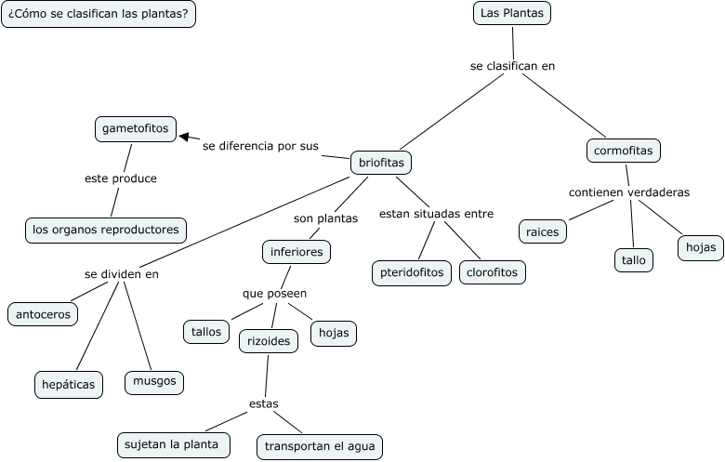
Clasificación de las plantas

Slide 14
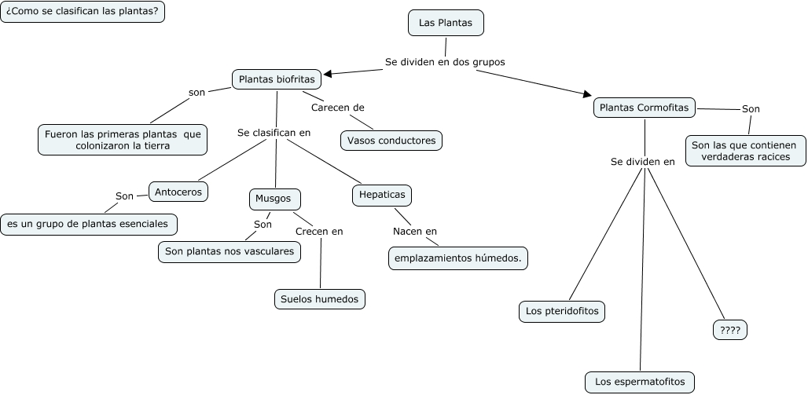
Clasificación de las plantas
¿Alguien lo quiere compartir?

Slide 15
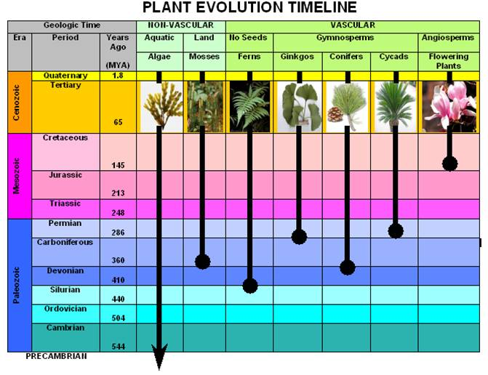
Clasificación de las plantas

Slide 16
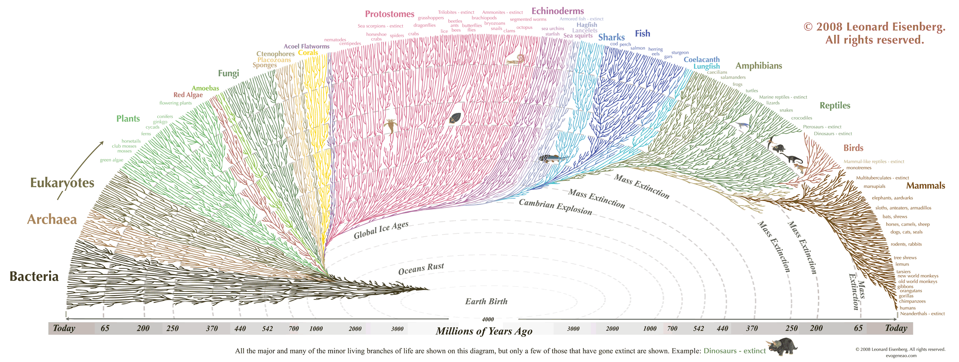
Reino animal
Pulsa la imagen para acceder a la imagen con más definición

Slide 17
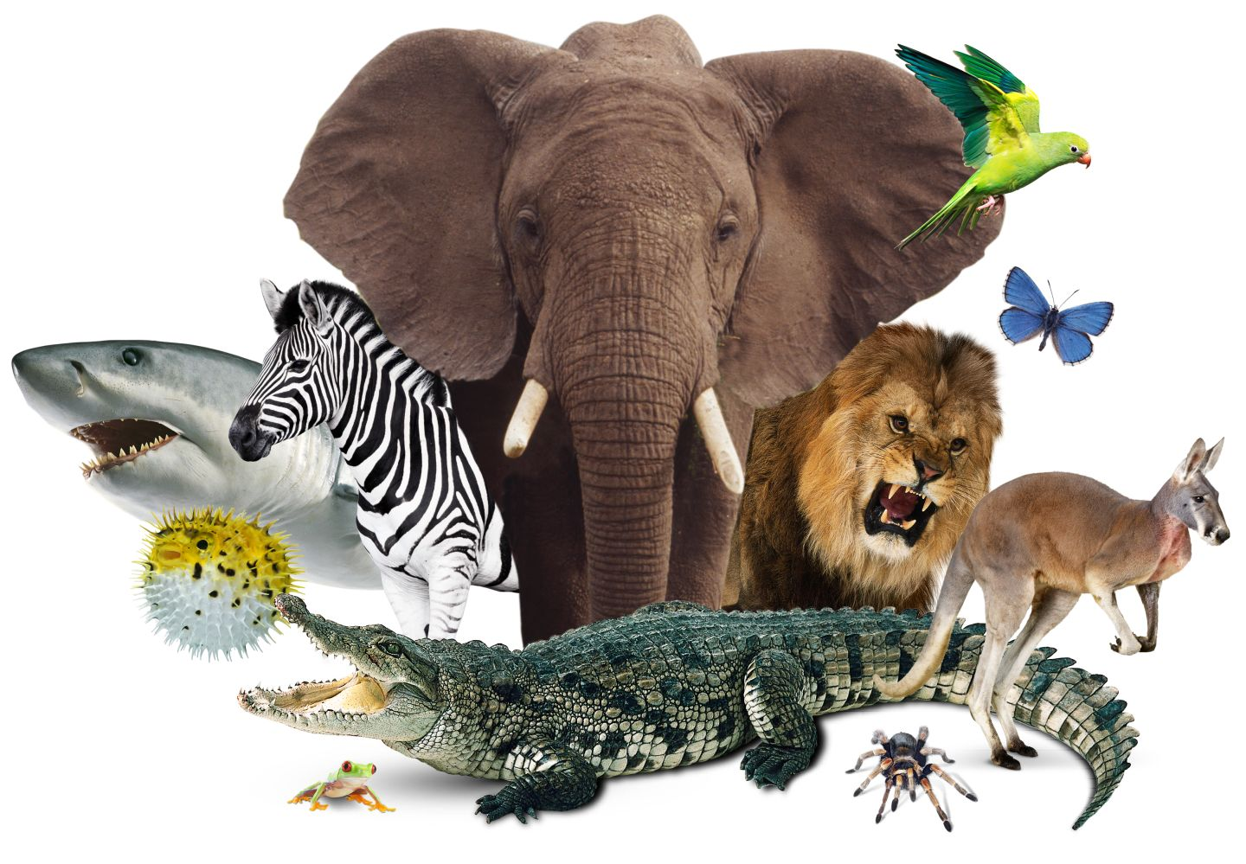
La diversidad de los animales
Organismos pluricelulares eucariontes
No tiene pared celular
Sí tienen una matriz extracelular con proteínas fibrosas como el colágeno
Existe una relación muy estrecha entre las células por la unión celular, una estructuras entre los membranas.
Son heterótrofas
Tienen estructuras sensoriales muy desarrolladas
La mayoría tienen un sistema nervioso y hormonal
Tienen motilidad y sensibilidad

Slide 18
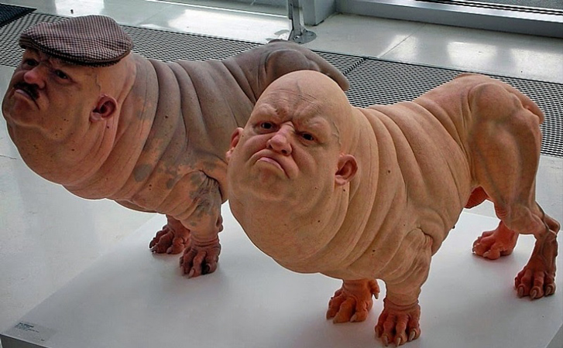
La diversidad de los animales
Los hombres son un 99.5% genéticamente igual entre ellos.
Los Chimpancés son entre 96% y 98% similar a los hombres.
Los gatos un 90% comparado con los hombres, un 82% con perros, 80% con vacas, 69% con ratas y un 67% con ratones.
Las vacas tienen 80% de sus genes igual a los hombres
Los ratones 75%
La mosca de futa (Drosophila)60%
Los pollos un 60%

Slide 19
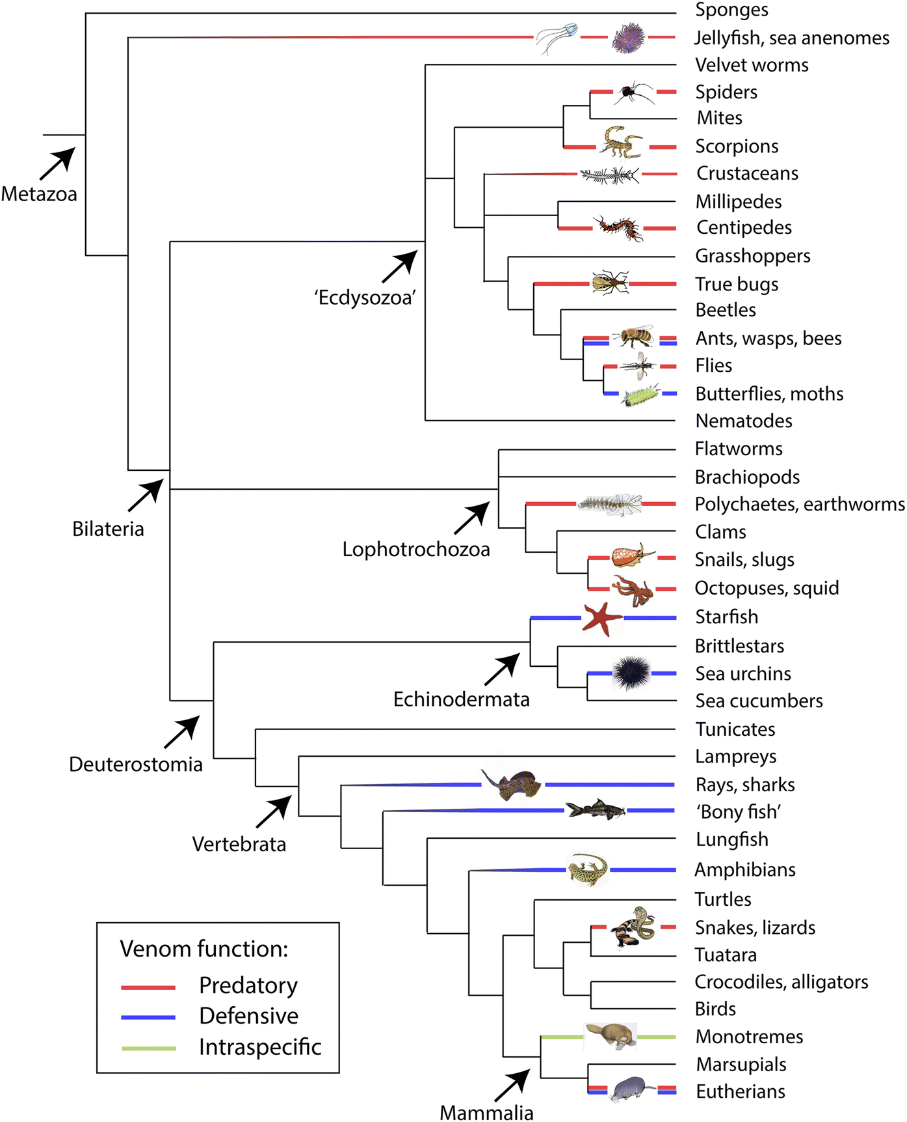

Slide 20
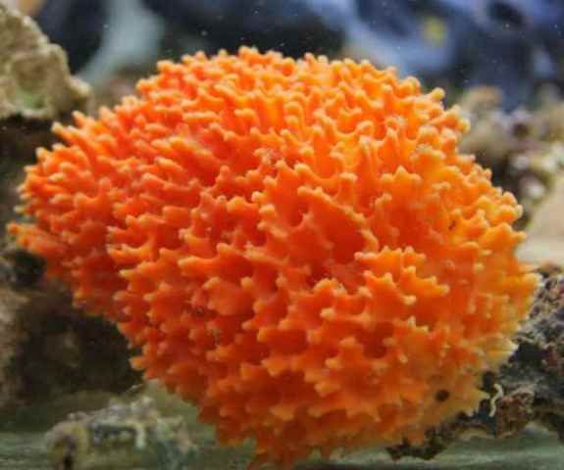
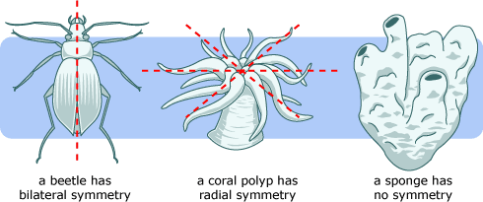
Clasificación de los animales
Para diferenciar a los animales tienes que tener en cuenta los siguientes criterios:
Diferenciación en tejidos y órganos. La mayoría de animales poseen verdaderos tejidos y órganos. Solo los poríferos o esponjas carecen de ellos. A diferencia de los colonias de protozoos estos animales multicelulares poseen células diferenciadas con coordinación entre ellas.
Simetría corporal. Los poríferos carecen de simetría corporal. En el resto de los animales se distingue en dos grupos; Simetría radial y simetría bilateral.

Slide 21
Clasificación de los animales
Características del desarrollo embrionario. Se suelen usar:
Formación de dos o tres capas de células durante el desarrollo embrionario: diblastocos o tribláscticos
Simetría radial
Simetría bilateral

Slide 22
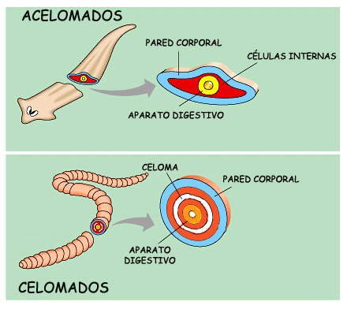
Clasificación de los animales
Presencia o ausencia de cavidades corporales cerradas o celoma: celomados o acelomados

Slide 23
Clasificación de los animales
Lugar en que se forma la boca: protóstomos (como lo artrópodos) o deuteróstomos, como los vertebrados.

Slide 24
Clasificación de los animales
Esponjas y moluscos: Libro pg 95

Slide 25
Clasificación de los animales

Slide 26
Lago Vostok
Vídeo

Slide 27
Tema 5 La clasificación de los seres vivos

